Slide 1
Week 4
uva10101(18.71%)
uva11332 (66.78%)
uva1225 (57.35%)
uva11461
uva10071 (74.29%)

Slide 2
Bangla Numbers

Slide 3
Bangla Numbers
孟加拉人撰寫數字時，以
kuti = 10000000
lakh = 100000
hajar = 1000
shata = 100
給定一個可能非常大的數字，請寫一個程式將這個數字以孟加拉人的方式表示
數入數字為一非負整數 ，≤ 999999999999999
輸出時注意案例編號
1. -----
2. xxxxx

Slide 4
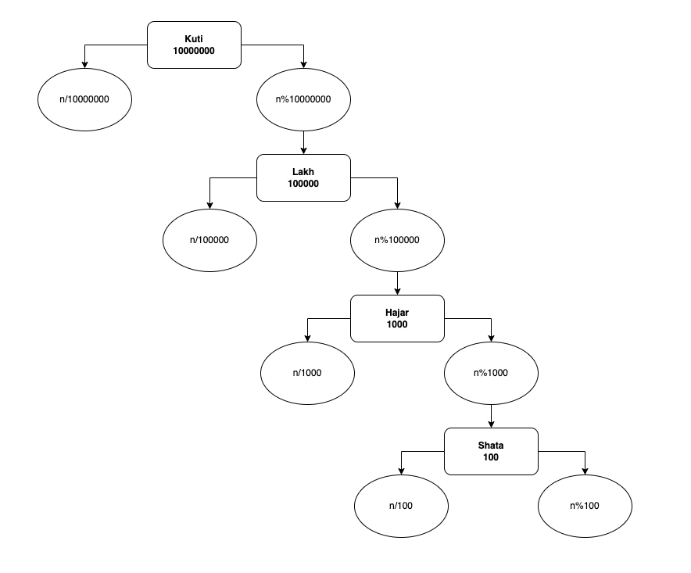

Slide 5
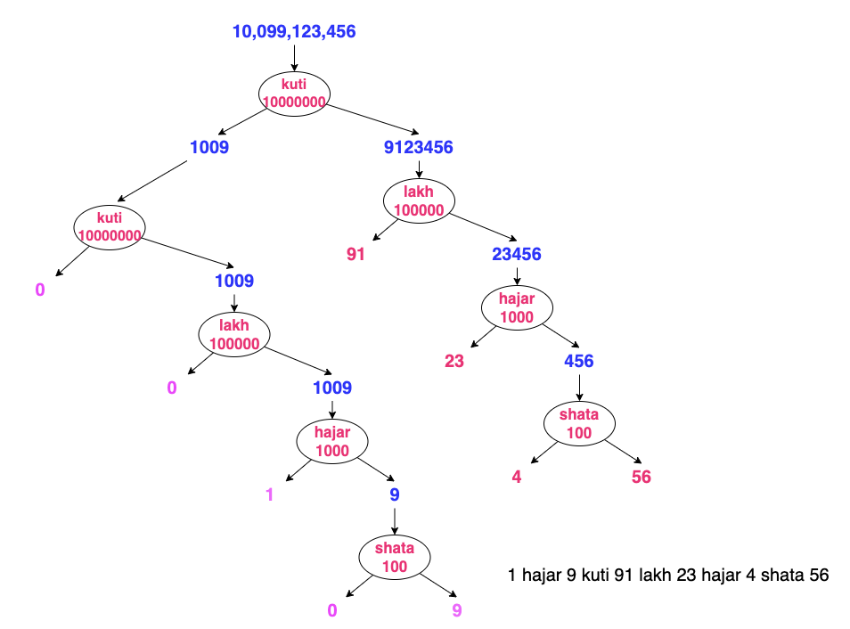

Slide 6
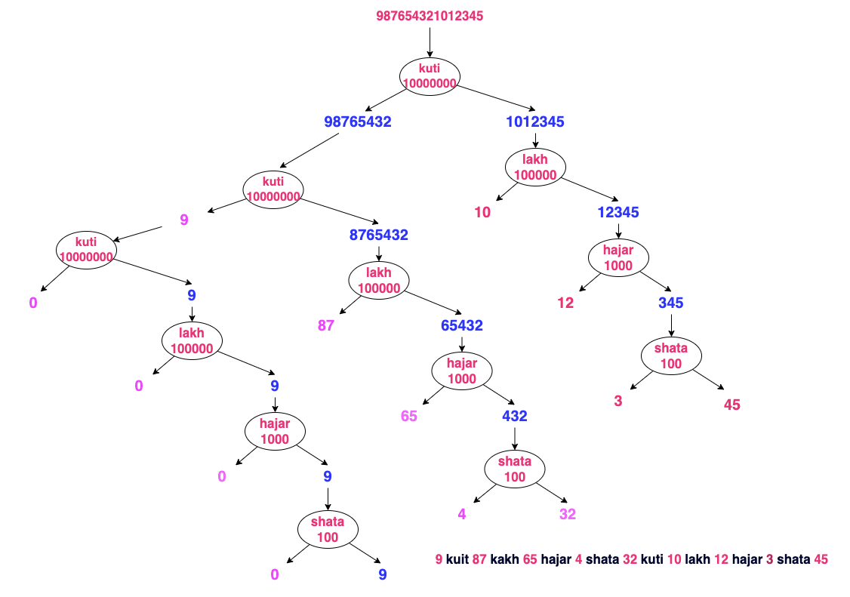

Slide 7
解題概念
1. 檢查 10000000
超過 10000000，n = n/10000000 重複步驟 1-5 檢查
印出 kuti
10000000 以下的數 n = n%10000000
2. 檢查 100000
超過 100000，n = n/100000 重複步驟 1-5 檢查
印出 lakh
100000 以下的數 n = n%100000
3. 檢查 1000
超過 1000，n = n/1000 重複步驟 1-5 檢查
印出 hajar
1000 以下的數 n = n%1000
4. 檢查 100
超過 100，n = n/100 重複步驟 1-5 檢查
印出 shata
100 以下的數 n = n%100
5. 印出100以下數字

Slide 8
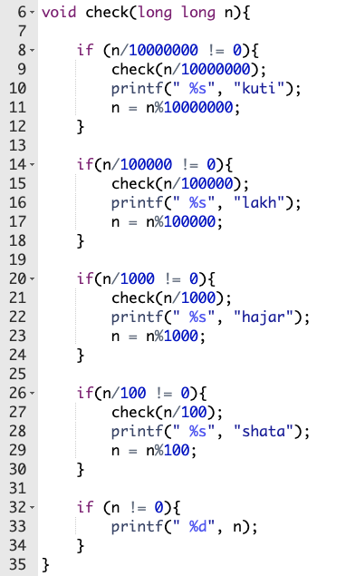
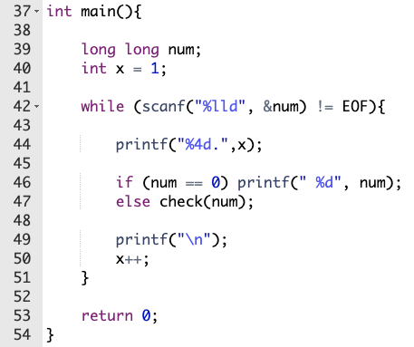

Slide 9
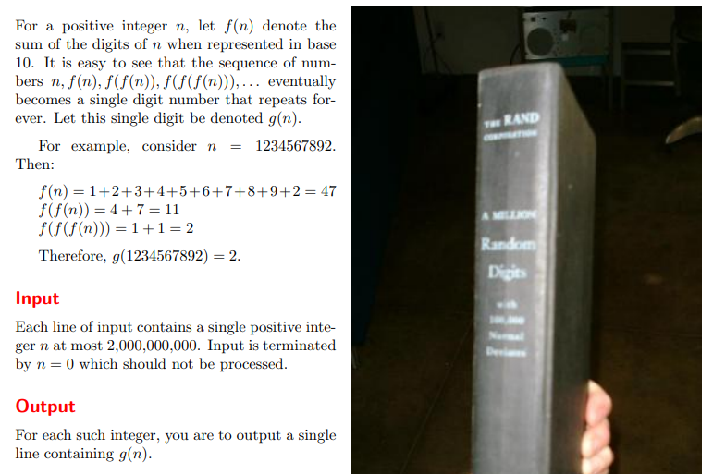
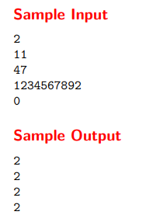
Uva11332 (summing Digits)

Slide 10
題意
對於所有正整數 n ，定義一函數 f(n) 為 n 的每一個十進位數字的總和，若再把 f(n) 代入函數中可得最到 n, f(n), f(f(n)), f(f(f(n)))… 最後得到僅有一位數字的值，並定義該值為 g(n)
當 n=1234567892 ，則：
f(n)=1+2+3+4+5+6+7+8+9+2=47 f(f(n))=4+7=11 f(f(f(n)))=1+1=2
所以， g(1234567892)=2 。
輸入的每一行會有一個正整數 n ，其值最大到 2×10⁹ ，你必須輸出 g(n) 。輸入是以 0 值做為結束，該值不需要輸出。

Slide 11
解題演算
宣告 sum (計算數字和)
輸入數字定義為字串
累加字串中每一數字
利用ascii碼專換數字字元為數值
if sum >= 10
將 sum 轉換為字串 （可以使用 sprintf）
goto 3
else
return sum
int sumdigits(char n[10]){
int sum = 0
char num[10]
sum ← 累加每一個數字
if sum >= 10
將 sum 轉換為字串, num[10]
call sumdigits(num)
else
return sum
}

Slide 12
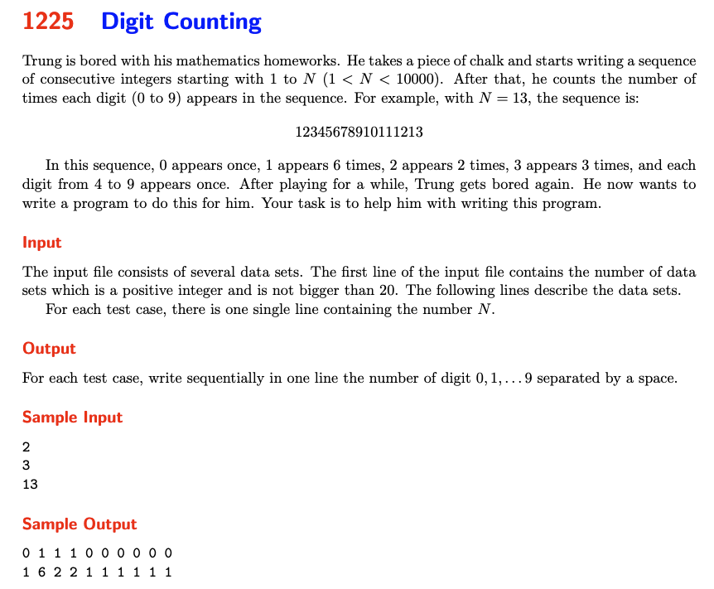

Slide 13
題意
Trung覺得他的數學作業很無聊。他拿一支粉筆，開始寫一系列從1到N (1 < N < 10000)的連續整數。之後，他計算每個數字(0~9)出現在序列中的次數。例如，對於N = 13，序列為：12345678910111213在此序列中，0出現一次，1出現6次，2出現2次，3出現3次，並且從4到9的每個數字出現一次。玩了一段時間後，Trung再次感到無聊。他現在想寫一個程式來計算。 你的任務是幫助他寫程式。
輸入第一行包含一個整數T (T <= 20)，代表接下來有幾個Case。 接下來每個Case有一個整數N。
對於每個Case，依序寫下0~9數字出現次數，數字間用空格隔開。

Slide 14
範例
3
123
0123456789
0111000000
13
12345678910111213
0123456789
1622111111 (數字出現的次數)

Slide 15
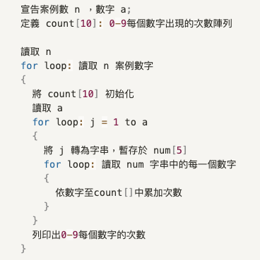
演算概念
count
 | 0
 | 1
 | 2
 | 3
 | 4
 | 5
 | 6
 | 7
 | 8
 | 9
a = 13
1
2
3
4
5
6
7
8
9
10
11
12
13
+1
+1
‘1’-48
num
1 | 3 | \0
‘3’-48

Slide 16
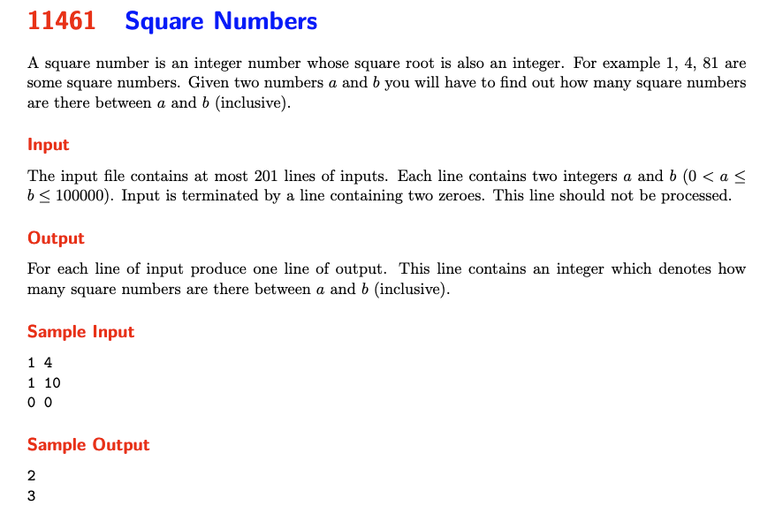

Slide 17
題意
完全平方數就是平方根為整數的整數。例如 1, 4, 81 就是完全平方數。給你兩個整數 a 和 b，請你求出 a 與 b 之間 (含) 有幾個完全平方數。
輸入檔最多有 201 行的輸入。每行有兩個整數 a 和 b (0<a≤b≤100000)。輸入以含有兩個 0 的一行作為結束，請勿對這行做任何輸出
對於每行輸入，請產生一行輸出，這行含有一個整數，代表 a 與 b 之間 (含) 有多少個完全平方數。

Slide 18
判定一個數是否為平方數？
如果一個整數可以找到它的平方根為整數，則可以稱此數為平方數!!!
在 C 語言中，n 的平方根求法為使用 math.h中的 sqrt(n)
注意 sqrt 函數的結果為一浮點數 (float)
需將其轉換為整數，可用 floor() 函數
可以用以下函式鏈來判別 n 是否為平方數？
檢查 n == (int)pow(floor(sqrt(n), 2)

Slide 19
Math functions
X 的平方根
double sqrt(double x)
小於或等於x最大整數值
double floor(double x)
X的y次方
double pow(double x, double y)

Slide 20
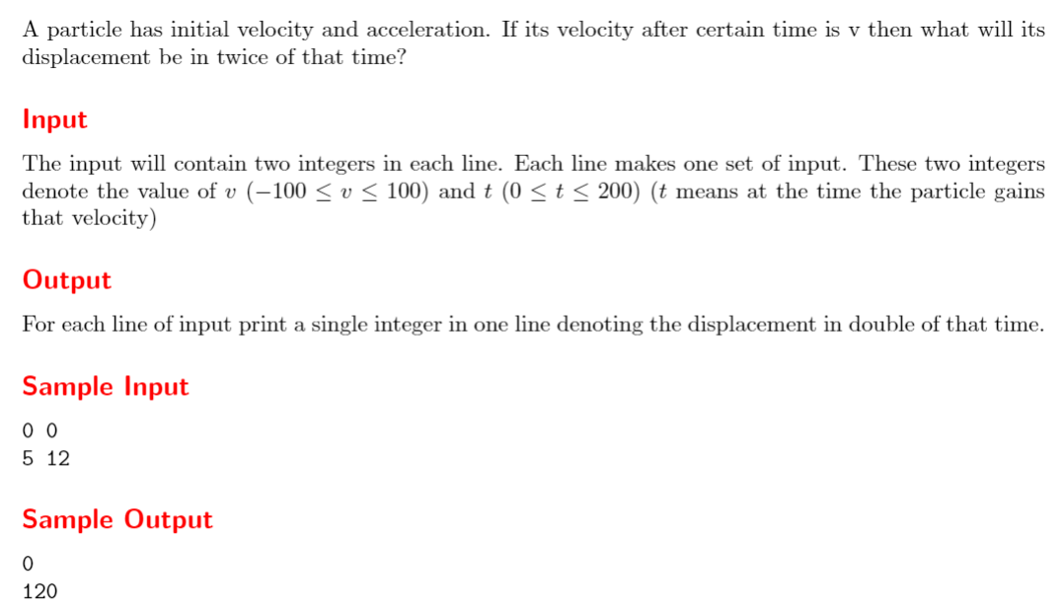
UVA10071(Back to High School Physics)

Slide 21
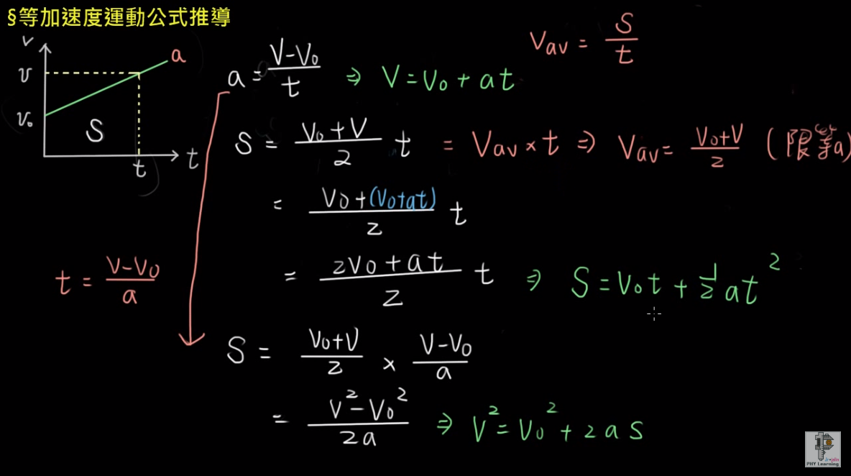
等加速度運動公式

Slide 22
S_{2t} = 2V_{t}t

